Slide 1

Презентация компании
«МАГНА»

Slide 2
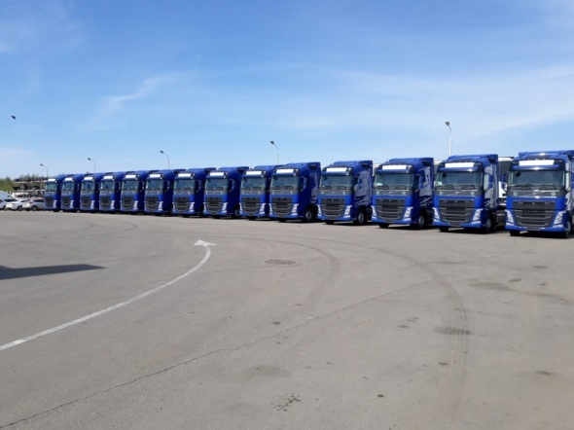
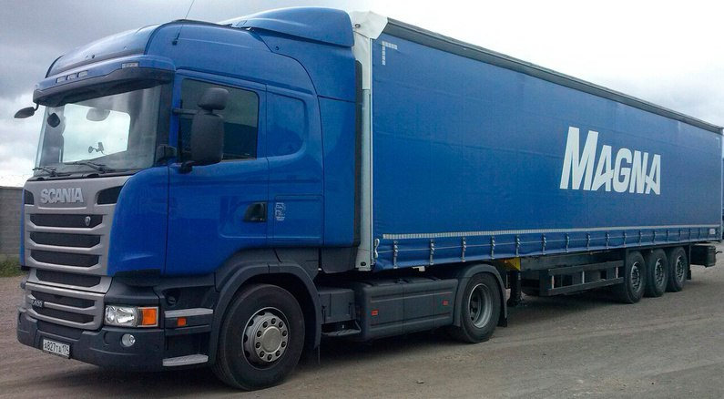
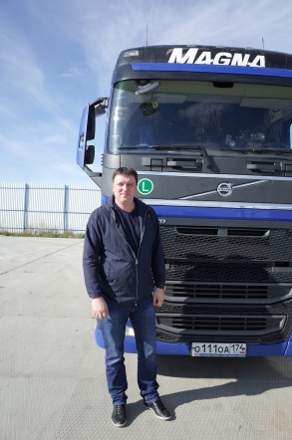
Факты о компании «МАГНА»
2007 - год основания компании ООО «МАГНА».
ООО «МАГНА» входит в Группу Компаний ПАО «Глобалтрак Менеджмент»
Организация грузоперевозок по всей России. География перевозок охватывает все федеральные округи Российской Федерации.
215 собственных автопоездов, средний возраст автопарка не более 3 лет
Численность персонала 400 человек, из них – 288 водителей.
Собственная ремонтная база, сертифицированная производителями ТС Scania и Volvo
Ответственность компании застрахована в Страховой компании САО «РЕСО - Гарантия». Лимит ответственности на один страховой случай составляет 75 000 000 (семьдесят пять миллионов) рублей. Возможно дополнительное страхование груза.
Наличие филиалов: Магнитогорск, Уфа, Самара, Челябинск.

Slide 3




Автопарк компании
Собственный подвижной состав «Магна» - более 200 единиц автопоездов марок Volvo и Scania в составе тентованных полуприцепов и рефрижераторов марок Schmitz, KRONE грузоподъемностью 20тн. и емкостью грузового отсека 92м3 . Рефрижераторы имеют возможность доставки грузов как в моно режиме так и в двух режимах:
Соответствуют экологическим стандартам EURO-3, EURO-4 и EURO-5.
Оснащенные мобильной связью и оборудованы спутниковой системой слежения (GPS) для точного определения местонахождения транспортного средства в любой момент времени, что повышает управляемость и безопасность перевозки.
Все прицепы оснащены двумя штангами, 12-тью ремнями для крепления груза, пломбировочными тросами, запорными устройствами.
Диспетчерская круглосуточная служба в реальном времени контролирует движение каждого автомобиля. Все автомобили двигаются только по согласованным с диспетчерской службой маршрутам.
Для коммуникации внутри компании используется корпоративная мобильная связь
Весь автопарк обслуживается в сервисных центрах Volvo и Scania по всей России.

Slide 4
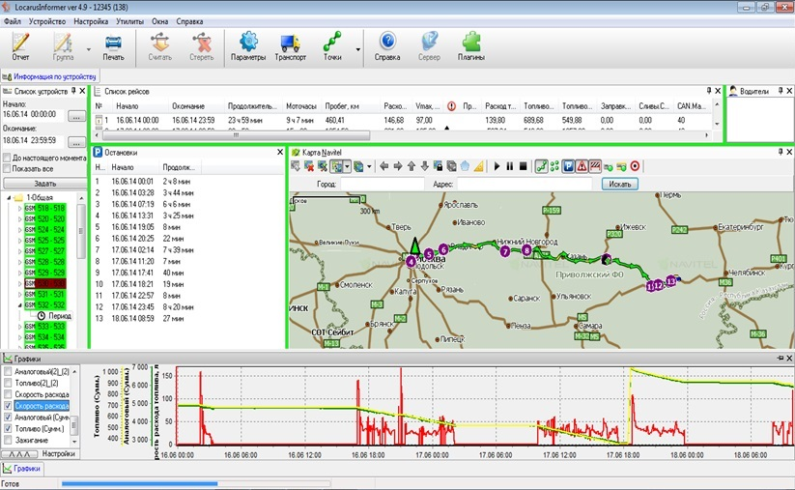
Специальные ИТ-решения - управление и контроль поставок
Управление и контроль (24 часа слежения)
Система отчетности включает в себя возможность предоставления клиенту слежения за грузом в течении всего пути следования

Slide 6
Конкурентные преимущества
При сотрудничестве с ООО «МАГНА» Вы получаете:
Профессиональный подход к решению задач, связанных с транспортировкой грузов;
Готовность осуществлять перевозки в СЗФО, ЦФО, ЮФО ПФО,УФО, СФО, ДФО;
Гибкость по отношению к клиентам;
Взаимовыгодные партнёрские отношения;
Четкое соблюдение установленных графиков, гарантий;
Современный подвижной состав со средним возрастом автопарка не старше 3 лет;
Возможность в режиме онлайн уточнять местонахождение груза в пути - круглосуточный диспетчер предоставит информацию в любое время суток;

Slide 7































Партнеры компании
Более 80 российских компаний (крупных, средних и малых) работают с компанией «МАГНА», на долговременной основе.
Мы имеем успешных опыт работы с такими компаниями как:
АО «Магнитогорский металлургический комбинат»
АО «ММК-Метиз»
АО «Челябинский цинковый завод»
ООО «Кока-Кола ЭйчБиСи Евразия»
ООО «КНАУФ Маркетинг Челябинск»
АО «Детский мир – Центр»
ООО «Спортмастер»
АО «Мечел»
ТД Абсолют
METRO Cash&Carry
АО «М.Видео» и многие другие.

Slide 8
Контакты компании
Руководитель отдела продаж Калужин Андрей Андреевич
Моб. +7-906-872-66-75
Телефон: +7 (3519) 39-33-30 доб. 2131
E-mail: andrey.kaluzhin@tk-magna.com
Менеджер отдела продаж Процевская Екатерина Сергеевна
Моб. +7-903-090-21-17
Тел. 8(3519) 39-33-30, доб. 2132
E-mail: ekaterina.protsevskaya@tk-magna.com
Менеджер отдела продаж Аркатова Анастасия Евгеньевна
Моб. +7-906-872-66-54
Тел. 8(3519) 39-33-30, доб. 2133
E-mail: anastasia.arkatova@tk-magna.com
Российская Федерация, Челябинская область, г. Магнитогорск,
ул. Комсомольская, д. 126/1 стр.2

